Slide 1
Facultad de Medicina y Enfermería
Universidad de Córdoba

Slide 2
Grado de Enfermería
Curso 21/22: 12,240
240 créditos ECTS
4 cursos
Nivel 2 MECES
Grado de Fisioterapia
Curso 21/22: 11,788
240 créditos ECTS
4 cursos
Nivel 2 MECES
Titulaciones
Grado de Medicina
Curso 21/22: 13,250
360 créditos ECTS
6 cursos
Nivel 3 MECES

Slide 3
Titulaciones
Grado de Enfermería
240 créditos ECTS
Formación básica 60
Obligatorias 84
Optativas 6
Prácticas 84
Trabajo Fin de Grado 6
Grado de Fisioterapia
240 créditos ECTS
Formación básica 72
Obligatorias 102
Optativas 6
Prácticas 54
Trabajo Fin de Grado 6
Grado de Medicina
360 créditos ECTS
Formación básica 64
Obligatorias 230
Optativas 6
Prácticas 54
Trabajo Fin de Grado 6

Slide 4
Grado de Enfermería
Perfil profesional
Capacita para la dirección, prestación y evaluación de los cuidados de Enfermería orientados a la promoción, mantenimiento y recuperación de la salud, así como a la prevención de enfermedades y discapacidades.
Cuenta con una Directiva Europea que permite la libre circulación profesional dentro de la UE
Salidas profesionales
Cuidados enfermeros en Instituciones Sanitarias públicas o privadas.
Gestión sanitaria.
Docencia.
Investigación

Slide 5
Grado de Fisioterapia
Perfil profesional
Capacita para, mediante la aplicación de medios físicos, curar y prevenir las enfermedades, promover la salud, recuperar, habilitar, rehabilitar y readaptar a las personas afectadas de disfunciones psicofísicas o a las que se desea mantener en un nivel adecuado de salud.
Salidas profesionales
Trabajo en Instituciones sanitarias públicas o privadas.
Trabajo autónomo, en múltiples campos (educación, deportivo, prevención de la salud…).
Docencia.
Investigación

Slide 6
Grado de Medicina
Perfil profesional
Capacita para el desempeño de tareas encaminadas a afrontar problemas de salud, y a identificar y diagnosticar enfermedades, aplicando un cuerpo de conocimiento especializado propio de nivel superior, en la que preside el espíritu de servicio y en la que se persigue el beneficio del paciente antes que el propio.
Salidas profesionales
Trabajo en Instituciones sanitarias públicas o privadas.
Gestión sanitaria.
Docencia.
Investigación

Slide 7
Facultad de Medicina y Enfermería
Perfil del alumnado
Los profesionales que se formen van a tratar con personas ENFERMAS y su entorno.
Potenciar los “VALORES” en este alumnado para su ejercicio profesional. Guía de recomendaciones éticas del CEEM
NO debería existir “relación directa” entre tener la mejor nota de selectividad y elegir una de estas titulaciones.
Número limitado en la formación de ESPECIALISTAS por parte de las Instituciones Sanitarias.

Slide 8
Facultad de Medicina y Enfermería
Calendario
2 cuatrimestres con 30 créditos cada uno.
Clases teóricas concentradas al inicio de cada cuatrimestre.
Prácticas en la segunda parte del cuatrimestre.
Exámenes de 1ª y 2ª convocatoria de cada cuatrimestre separados por 10 días.
Este calendario permite la realización de dos bloques de prácticas tuteladas extras a lo largo del curso.

Slide 9
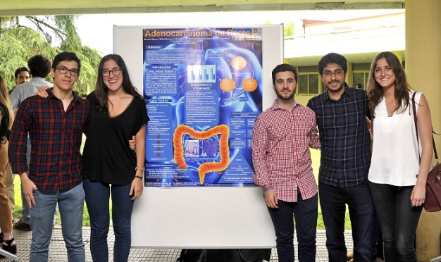
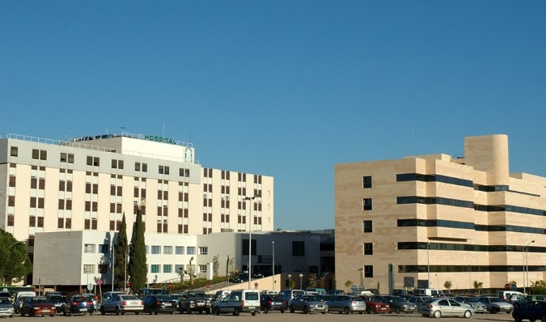
¿Por qué elegir la Universidad de Córdoba?
Planes de estudios
Oferta prácticas curriculares y extracurriculares
Características del centro

Slide 10
¿Por qué elegir la Universidad de Córdoba?
Programas de Movilidad

Slide 11
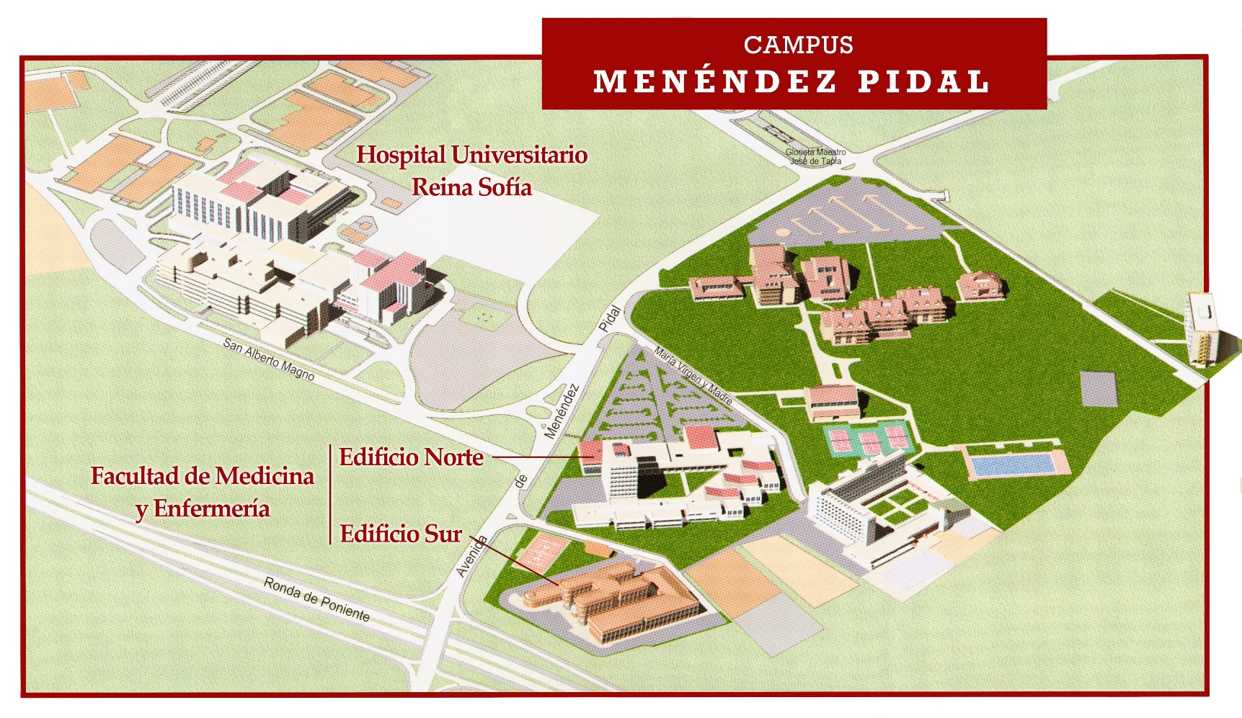
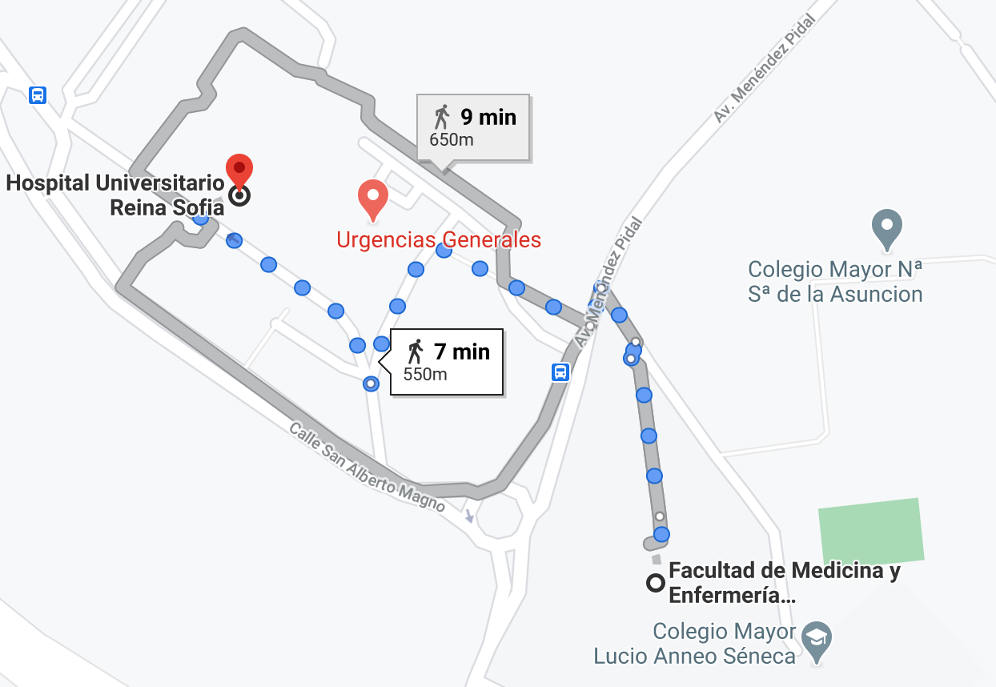
Ubicación y accesos

Slide 12
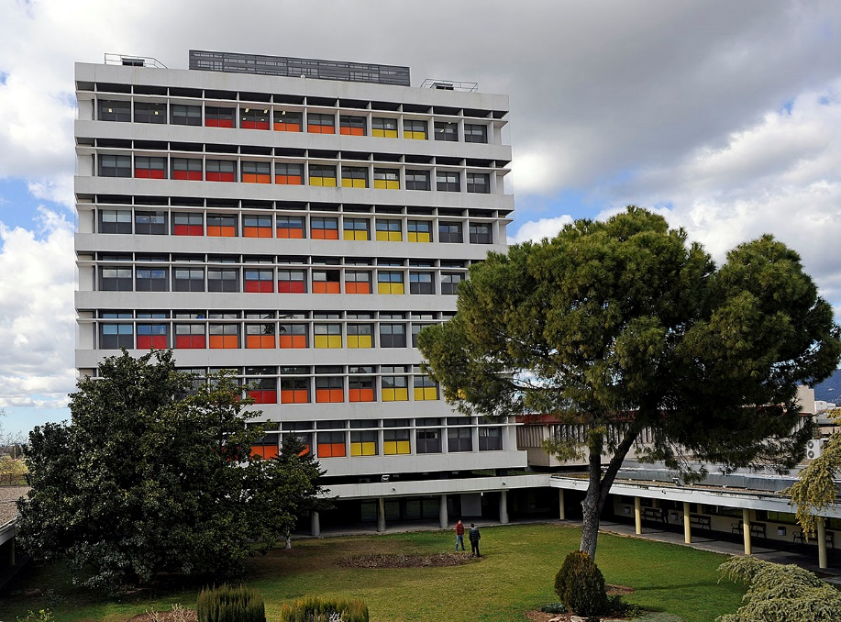
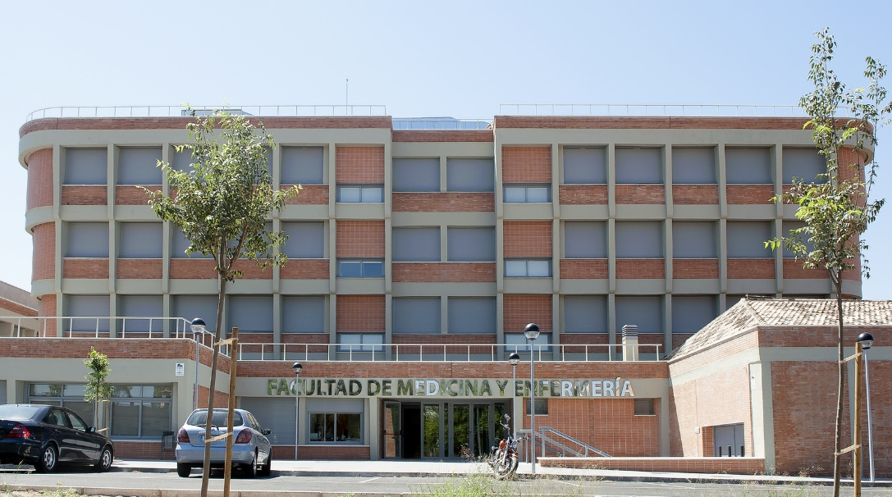
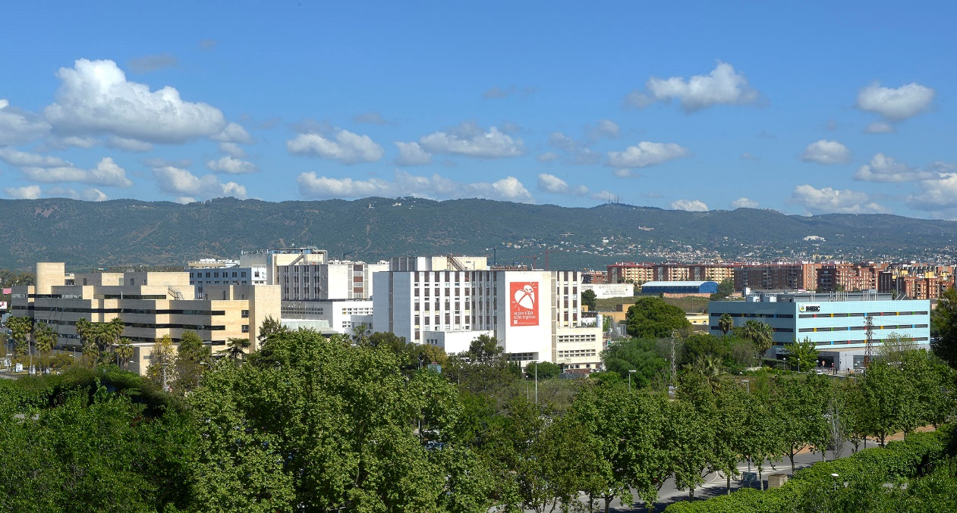

Slide 13
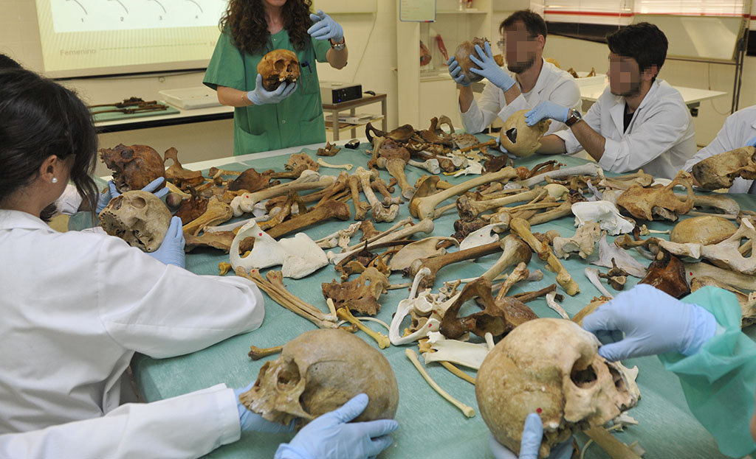
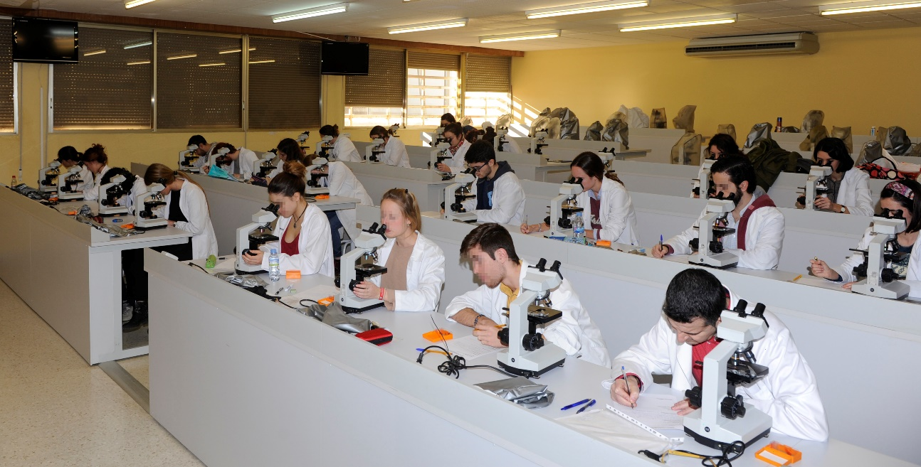

Slide 14
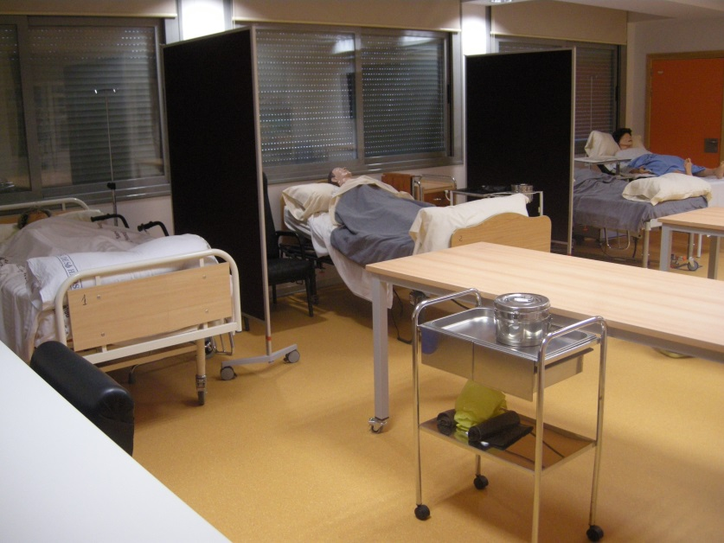
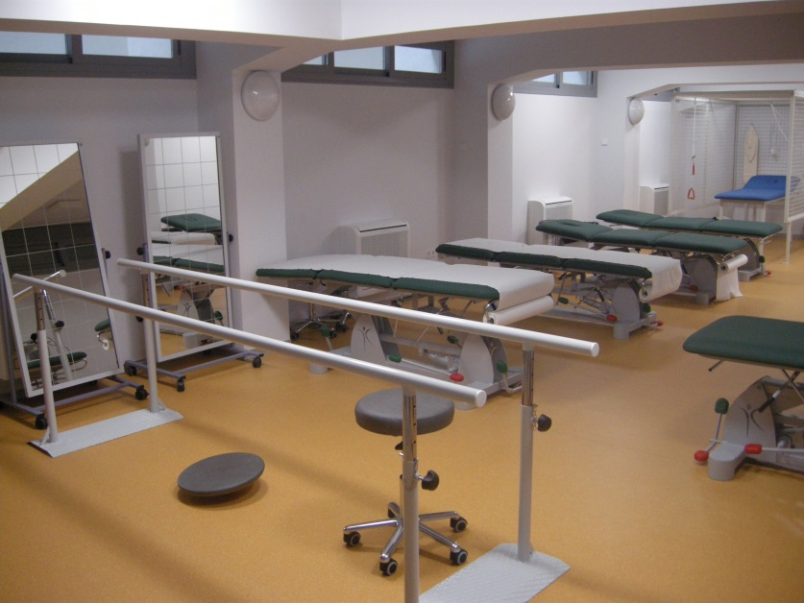
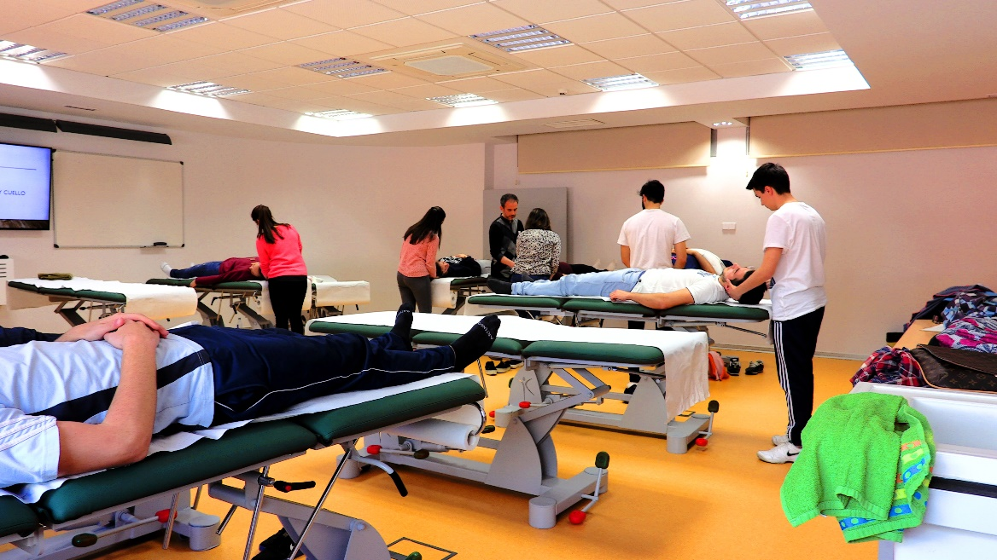

Slide 16
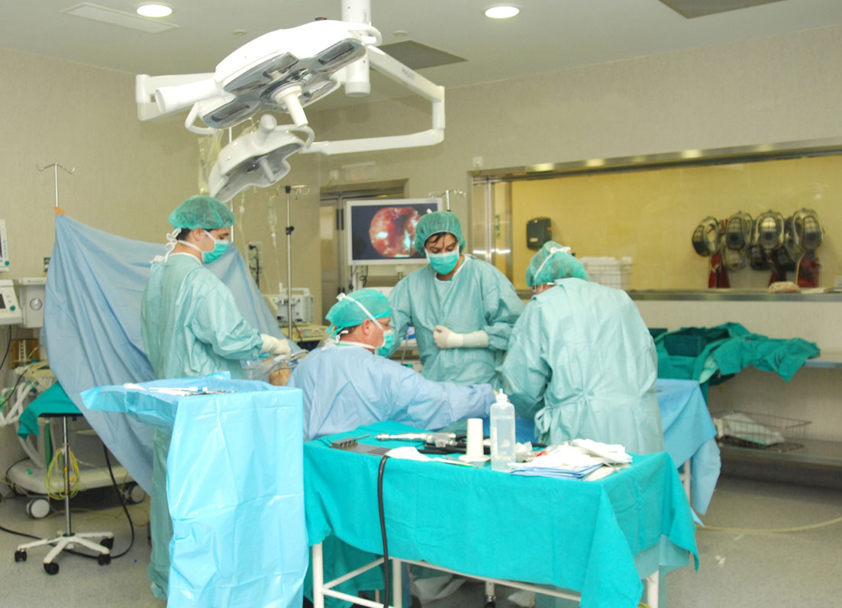
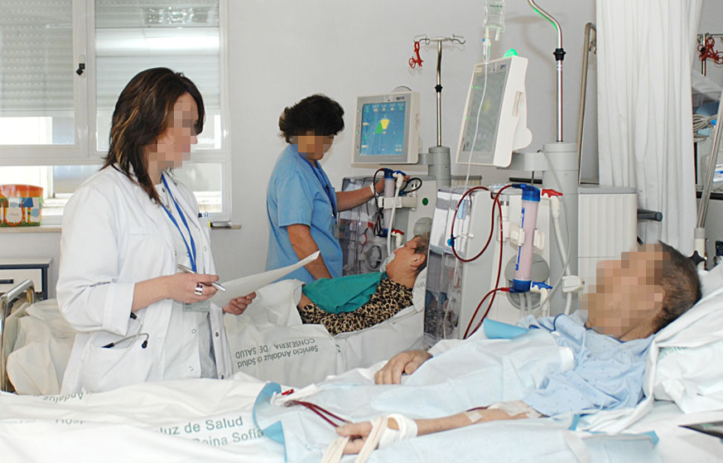
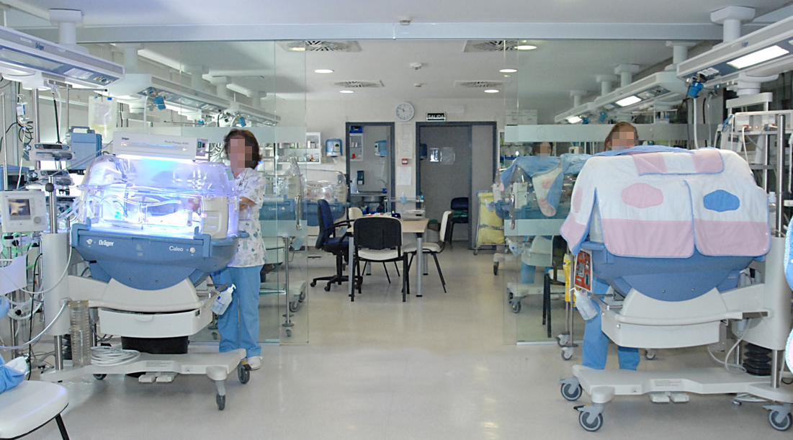

Slide 17
Contacto
Facultad de Medicina y Enfermería
Dirección: Avda. Menéndez Pidal s/n
14004 Córdoba (Spain)
Teléfono: +34 957 21 82 27 | Fax: +34 957 21 82 29
Correo - e: decanato-med@uco.es
Web: Facultad de Medicina y Enfermería
@consejocienciasdelasalud; @orientaucosalud
@CECSUCo

